Slide 1
UD 9.2 Persistencia
2º CFGS Desarrollo de Aplicaciones Multiplataforma
2024-25

Slide 2
1.- DataStore
DataStore permite almacenar en el dispositivo conjuntos de datos pequeños o simples.
Los datos almacenados con DataStore se guardan en el almacenamiento interno específico de la aplicación por lo que ninguna otra aplicación podrá acceder a ellos.
DataStore tiene dos implementaciones:
Preferences DataStore: almacenar pares clave-valor.
Proto DataStore: almacenar objetos (instancias de clases).
Debido a la complejidad de desarrollo de Proto DataStore, en clase solo se estudiará Preferences DataStore.

Slide 3
1.- DataStore
Con DataStore se pueden crear crear archivos para guardar información, generalmente preferencias.
La ventaja de DataStore radica en que es el sistema operativo el que maneja toda la gestión de los archivos de preferencias.
Reglas para usar DataStore:
Solo mantener una instancia de DataStore abierta sobre el mismo archivo.
El tipo genérico de DataStore debe ser inmutable (al declarar el objeto).
No mezclar nunca SingleProcessDataStore y MultiProcessDataStore para el mismo archivo de preferencias.

Slide 4
2.- Preferences DataStore
Lo más habitual es que las preferencias se guarden y recuperen desde el ViewModel para poder mantener las variables de estado de manera correcta.
Así, para mantener una buena estructura de archivos en el proyecto se recomienda crear un paquete llamado preferences donde se ubicará una la clase en la que se implementará toda la lógica de guardado y recuperación de los valores de las preferencias.
Esta nueva clase se utilizará desde el ViewModel que necesite esos datos.

Slide 5
2.- Preferences DataStore
Preferences DataStore hace uso de corrutinas y de Flows (flujos de datos) para guardar/recuperar los datos de manera asíncrona y coherente.
Como los datos se guardan en el almacenamiento interno del dispositivo lo más recomendable al lanzar la corrutina es usar el conjunto de hilos para la entrada y salida: Dispatchers.IO.

Slide 6
2.- Preferences DataStore
Preferences DataStore hace uso de corrutinas y de Flows (flujos de datos) para guardar/recuperar los datos de manera asíncrona y coherente.
Como los datos se guardan en el almacenamiento interno del dispositivo lo más recomendable al lanzar la corrutina es usar el conjunto de hilos para la entrada y salida: Dispatchers.IO.
Los Flow permiten emitir varios valores de manera secuencial que se recogerán desde una corrutina, por ejemplo, se pueden usar para recibir actualizaciones en vivo desde una base de datos.
Un Flow es similar a un Iterator pero que usa funciones de suspensión para producir y consumir los valores.
En Preferences DataStore se usa un Flow para recuperar los datos.
Preferences DataStore también necesita el contexto de la aplicación para el acceso al almacenamiento del dispositivo para la gestión de los archivos de preferencias.

Slide 7
2.- Preferences DataStore
Preferences DataStore permite almacenar pares clave-valor.
Los datos que se pueden almacenar serán de tipos básicos:
Int
Double
String
Boolean
Float
Long
Además se ofrece la posibilidad de almacenar un conjunto de cadenas:
Set<String>

Slide 8
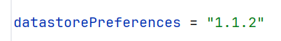
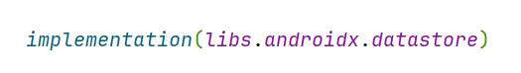
14.- Caso práctico: View Model y LiveData
Para poder hacer uso de Preferences DataStore es necesario añadir la siguiente dependencia:
Archivo libs.versions.toml
En el apartado [version]
En el apartado [libraries]
Archivo build.graddle.kts (Module: app)
Dentro de plugins
Si son necesarias otras dependencias (Navigation, LiveData…) también se deben añadir.
Recuerda pulsar Sync Now tras estos cambios.

Slide 9
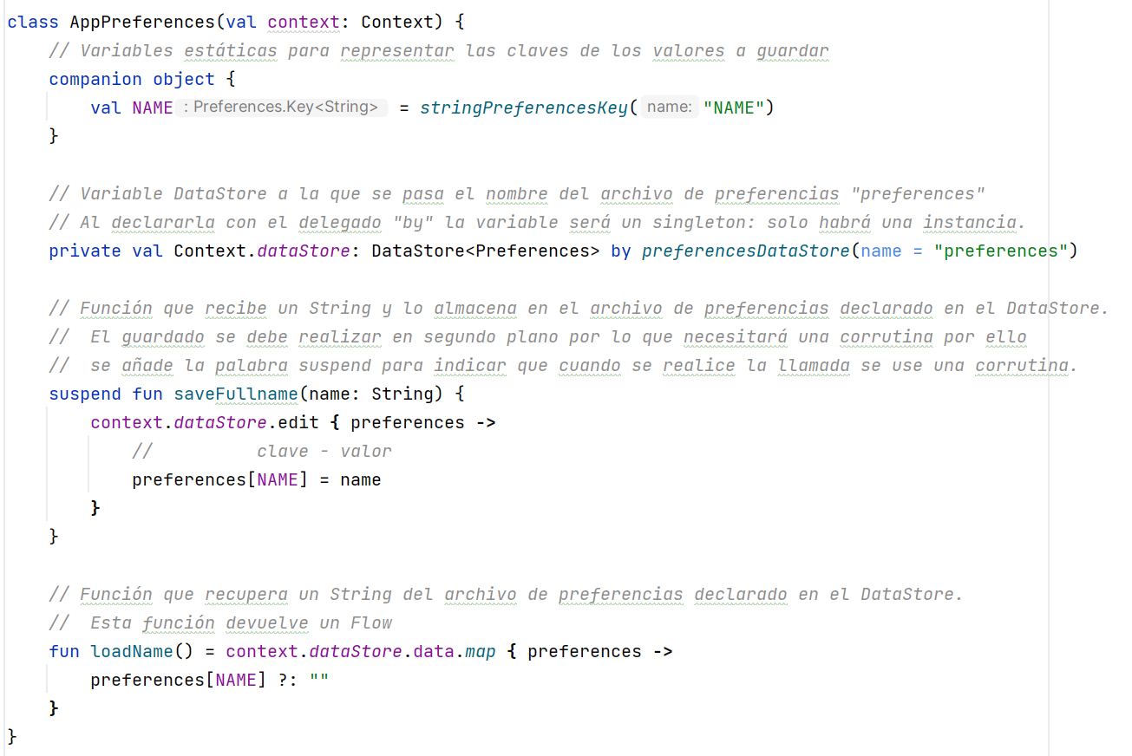
2.- Preferences DataStore
Clase AppPreferences para guardar y recuperar preferencias

Slide 10
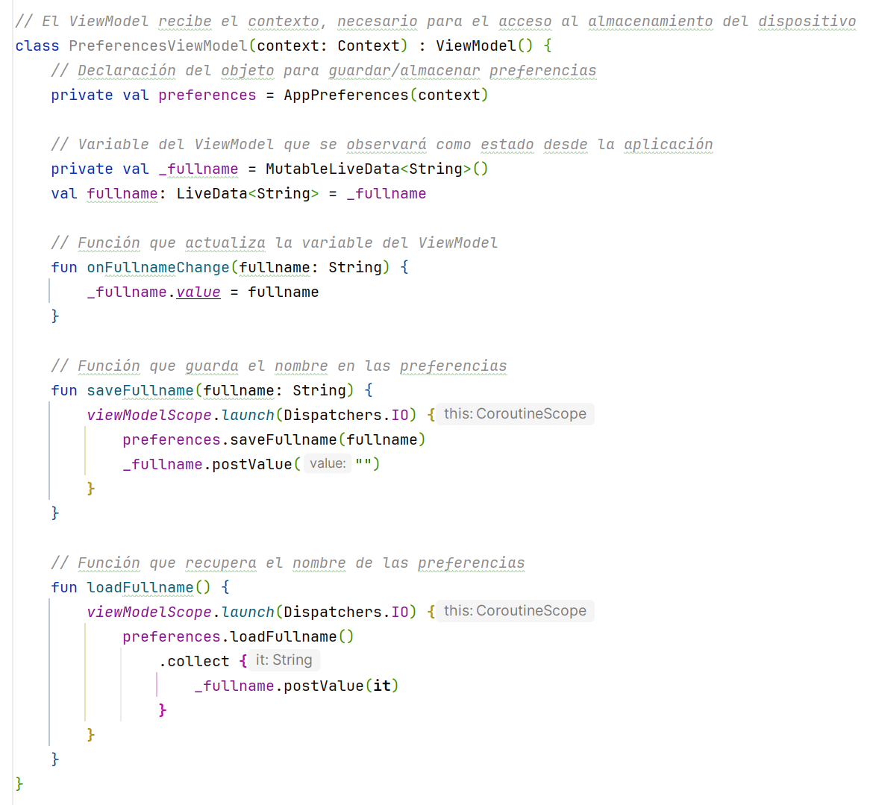
2.- Preferences DataStore
ViewModel que hace uso de la clase anterior

Slide 11
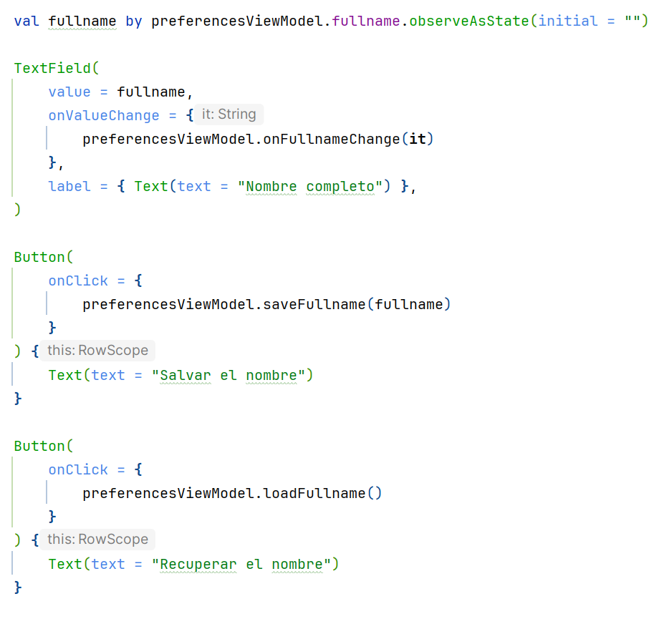
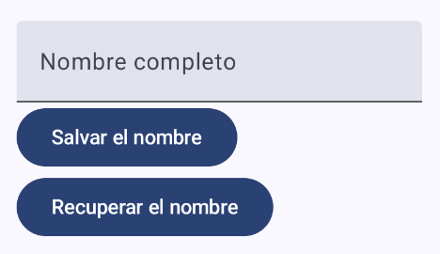
2.- Preferences DataStore
En las pantallas en las que se necesite acceder a las preferencias se usará el ViewModel creado para ello y se hará uso de los métodos definidos para ello en el ViewModel:

Slide 12
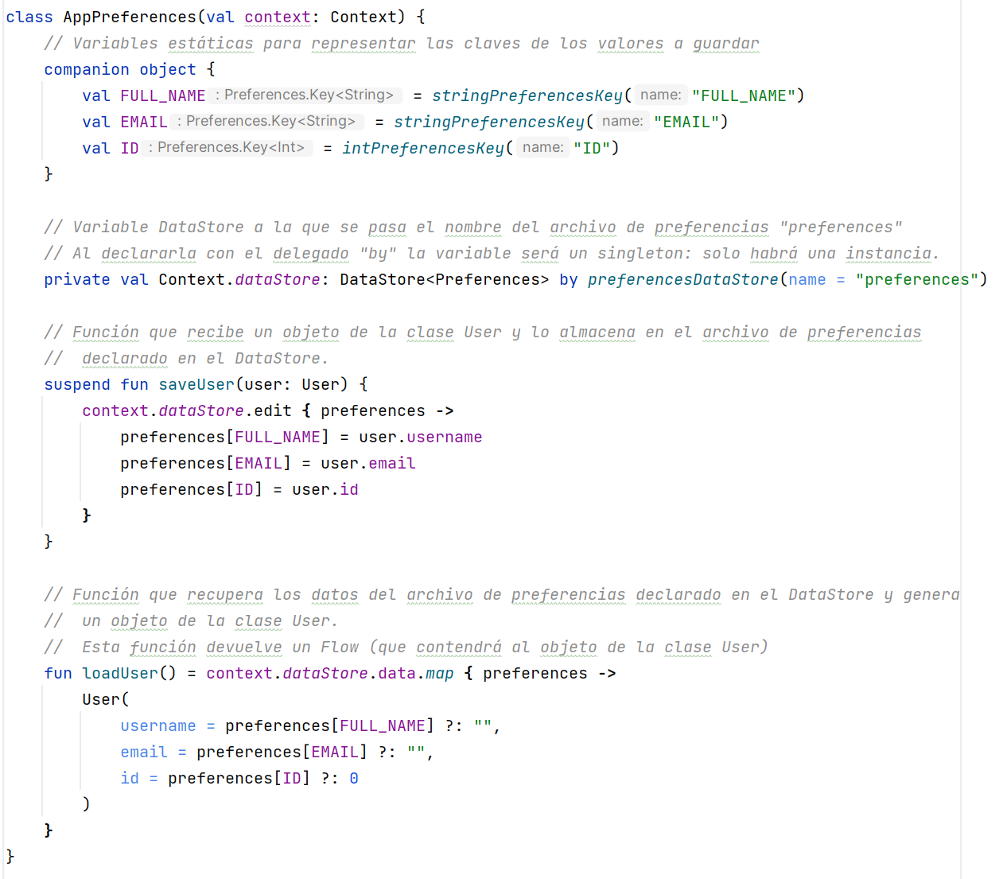
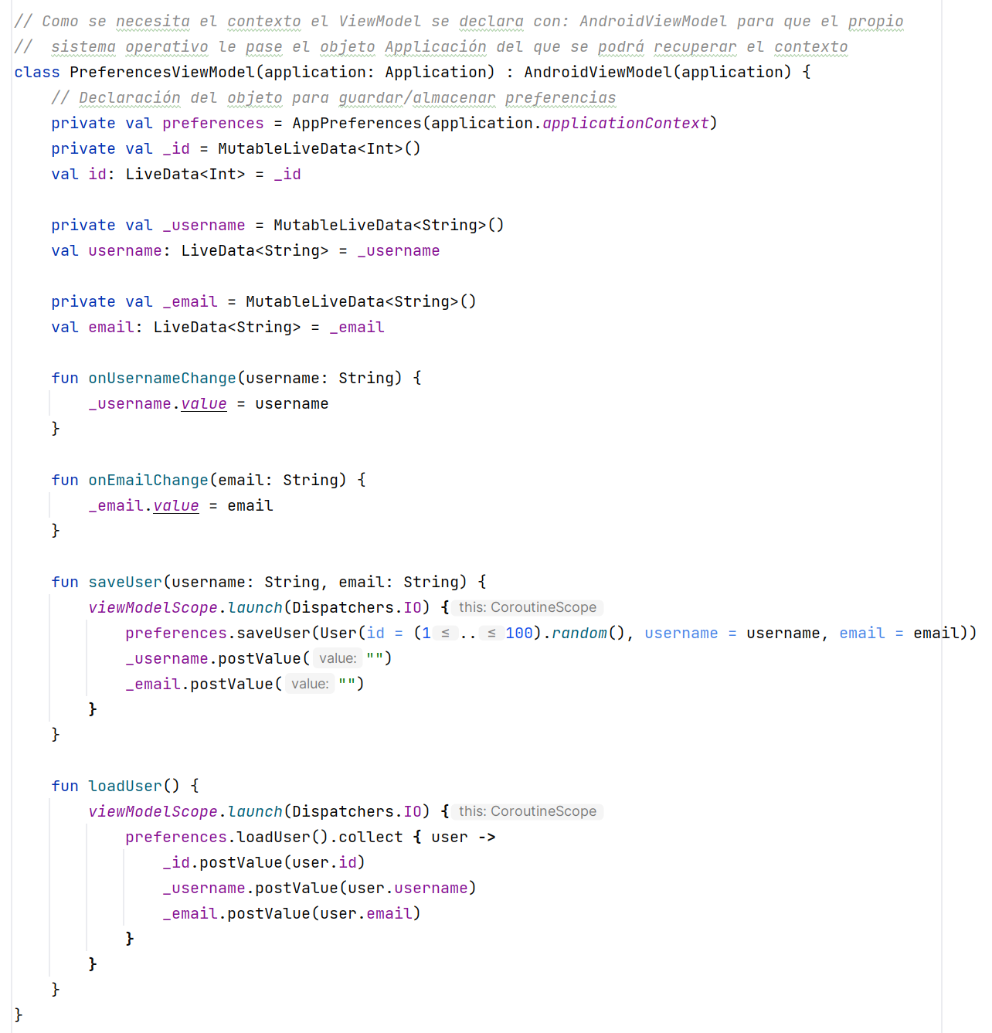
3.- Preferences DataStore – datos complejos
Si se quieren guardar datos de más complejidad como son objetos, se debería usar Proto DataStore, pero como su implementación es compleja se puede sustituir por la siguiente técnica:
En la clase que almacena las preferencias se debe deconstruir y construir ese objeto.
Clase para guardar/recuperar preferencias: ViewModel:

Slide 13
Práctica
Actividad 1
Estudio de la aplicación Onboarding con usuario.

Slide 14
4.- Bases de datos
Cuando se necesita almacenar datos más complejos lo habitual es utilizar una base de datos.
Algunos ejemplos de aplicaciones que usan base de datos en el dispositivo:
Contactos: datos personales y de contacto de personas.
Reloj: alarmas.
Google Maps: lista de búsquedas recientes.
…

Slide 15
4.- Bases de datos
Android ofrece SQLite, que permite crear una base de datos relacional para la aplicación en el propio dispositivo.
SQLite es un Sistema Gestor de Bases de Datos (SGBD) muy específico y de tamaño mucho menor que otros SGBD como MySQL.
Otra opción es usar una base de datos externa, y en este caso desde Android desaconsejan conexiones directas a la base de datos y se debe desarrollar una API que permita realizar operaciones sobre la base de datos en base a diferentes peticiones.
En este apartado se estudiará el uso de SQLite en Android.

Slide 16
5.- Room
Room es una librería para Android que aporta una capa de abstracción a la hora de conectarse y acceder a una base de datos SQLite.
El uso de Room requiere de tres componentes principales:
La base de datos.
Las entidades, que representan a las tablas de la bases de datos
Los DAO, para proporcionar los métodos para las acciones CRUD sobre la base de datos. (CRUD: Create Read Update Delete).
En la documentación oficial se puede encontrar más información.

Slide 17
6.- Gestor de tareas (caso de estudio)
Para aprender a usar Room en Android, como caso de estudio, se va a realizar una aplicación para gestionar tareas:
Se podrán agregar tareas.
Por cada tarea habrá un CheckBox para indicar si se ha realizado o no.
Si se hace una pulsación larga sobre una tarea aparecerá el icono de la papelera y al pulsarlo se eliminará la tarea de la lista.

Slide 18
6.- Gestor de tareas (caso de estudio)
Esta aplicación que se creará en el caso de estudio hará uso de los siguientes conocimientos:
LazyColumn: las tareas se mostrarán como elementos de una lista.
ViewModel: separa la lógica de negocio de las vistas.
Corrutinas: las tareas de acceso a la BBDD se realizan en segundo plano.
Room: creación y acceso a la base de datos.
Patrón DAO: para independizar la persistencia de la lógica.
Clean Architecture: se darán pinceladas de esta arquitectura en el desarrollo de SW.

Slide 19
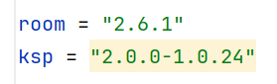
7.- Gestor de tareas – preparación del proyecto
Gestor de tareas – creación del proyecto
Tras crear el proyecto es necesario añadir las dependencias que se necesiten, para el ejemplo se añadirán las dependencias de navegación, serialización, iconos extendidos y livedata:
Archivo libs.versions.toml
En el apartado [version] La versión de ksp debe ser compatible con la versión de kotlin
En el apartado [libraries]
En el apartado [plugins]

Slide 20
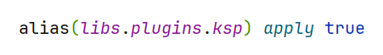
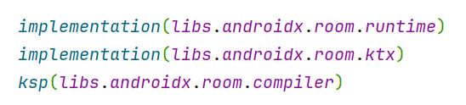
7.- Gestor de tareas – preparación del proyecto
Gestor de tareas – creación del proyecto
Tras crear el proyecto es necesario añadir las dependencias que se necesiten, para el ejemplo se añadirán las dependencias de navegación, serialización, iconos extendidos y livedata:
Archivo build.graddle.kts (Module: app)
Dentro de plugins
Dentro de dependencias
Además se deben incluir dependencias anteriores como Navigation, Serialization, LiveData, Iconos.
Recuerda pulsar Sync Now tras estos cambios.

Slide 21
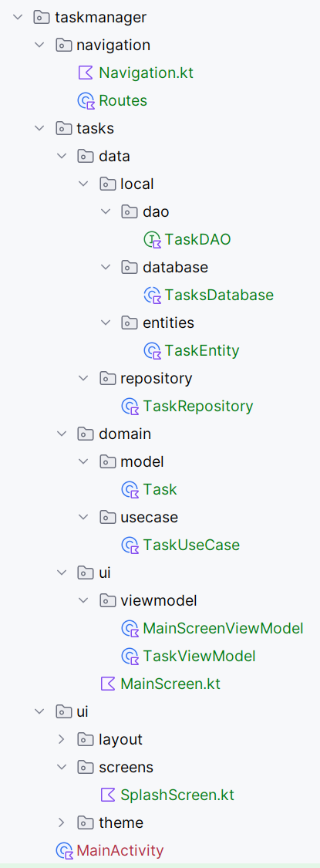
7.- Gestor de tareas – preparación del proyecto
Para la organización del proyecto se ha decidido utilizar los principios de Clean Architecture que es un patrón de desarrollo del software en el que se separan las responsabilidades de manera que el código sea más fácil de mantener, de escalar y de testear.
En la imagen de la derecha se puede ver la estructura de carpetas.
Siguiendo Clean Architecture el proyecto se divide en funcionalidades (features), en el ejemplo la única funcionalidad es la gestión de las tareas, por ello se crea el paquete tasks.
En el paquete tasks se crean los paquetes:
data
domain
ui

Slide 22
7.- Gestor de tareas – preparación del proyecto
En el paquete tasks se crean los paquetes:
data:
local: archivos para el acceso a los datos locales.
database → definición de la BBDD SQLite.
entities → definiciones de las tablas de la BBDD.
dao→ definición de las acciones que se pueden realizar sobre la BBDD.
(remote → carpeta para incluir el acceso a datos desde mediante una API.)
repository → encargado de decidir si los datos se obtienen de manera local o remota y de convertir los datos a clases del modelo (domain).
domain:
model → definición de las clases que representarán la información obtenida de las tablas.
usecase → contiene la lógica de negocio (por ejemplo, validación de datos).
ui:
se incluyen las pantallas de esta feature.
viewmodels → definición de los viewmodel necesarios para las pantallas.

Slide 23
7.- Gestor de tareas – preparación del proyecto
UI Domain Data
Screen
Entity
Use Case
DAO
BBDD
Repository
Model
ViewModel
API

Slide 24
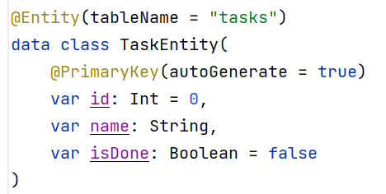
8.- Gestor de tareas – Entidades
El primer componente de Room que se va a implementar es la entidad que va a permitir representar los datos de la tabla.
La entidad debe ser una data class que en el caso de estudio se llamará TaskEntity :
Con la notación @ de Room se indica:
@Entity: nombre de la tabla a la que hace referencia
@PrimaryKey: la siguiente propiedad corresponde a la clave primaria.

Slide 25
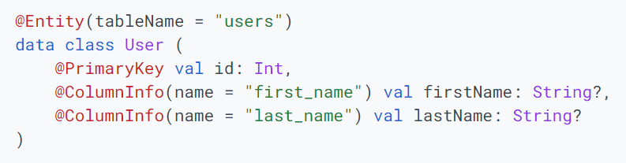
8.- Gestor de tareas – Entidades
Otra opción disponible es @ColumnInfo que permite indicar un nombre diferente de columna en la base de datos.
En la imagen la propiedad firstName de la clase corresponde a la columna first_name en la tabla de la base de datos.
En la documentación se pueden consultar todas las opciones posibles.

Slide 26
9.- Gestor de tareas – DAO
DAO – Data Access Object
El DAO permite definir una serie de acciones sobre la base de datos de manera que esas acciones recibirán o devolverán un objeto de la clase Entity definida conteniendo en ella un registro de la base de datos.
El DAO debe ser una interfaz.
Normalmente suele definirse un DAO por cada tabla de la base de datos.
De esta manera dentro de un DAO se definen todas las acciones necesarias para crear el CRUD sobre la tabla asociada. Así, se mantiene una separación entre los diferentes accesos a la base de datos.
En el caso de que se necesite realizar una consulta que afecte a varias tablas esta acción se debe definir en el DAO de la tabla más importante de la consulta.

Slide 27
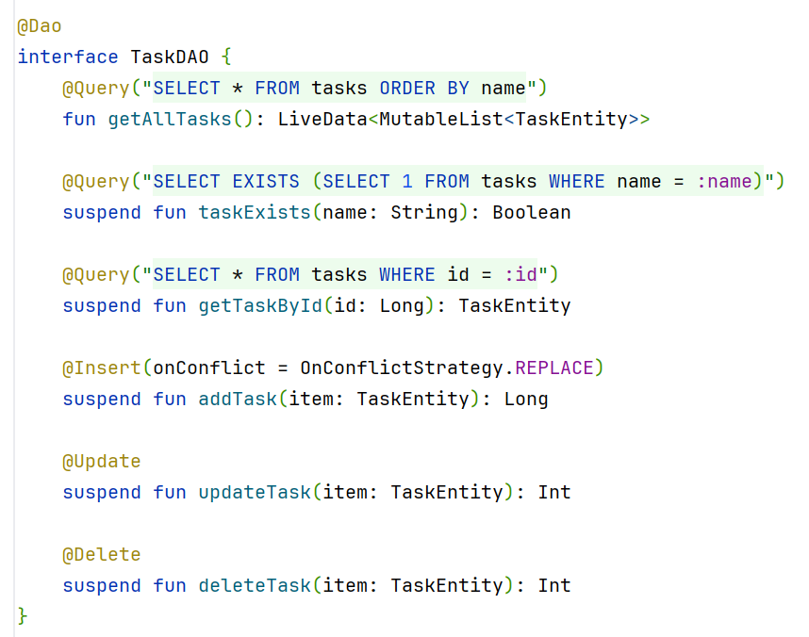
9.- Gestor de tareas – DAO
DAO para acceso con Room a la base de datos SQLite ROOM:
En el caso de estudio la interfaz se llamará TaskDAO:

Slide 28
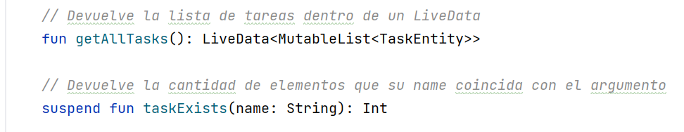
9.- Gestor de tareas – DAO
DAO
Los métodos pueden devolver valores directamente o bien se puede devolver LiveData o Flow.
En el caso de estudio se usa LiveData para que cada vez que haya un cambio en la consulta (se modifica la tabla), el LiveData lo emitirá y se podrá actualizar sin tener que realizar de nuevo la consulta.
Como los métodos accederán a la base de datos (almacenamiento) deben ser funciones de suspensión para obligar a que se usen corrutinas (Dispatcher.IO) cuando se realicen llamadas a ellos.
En el caso del método getAllTask no es necesario indicarlo porque al devolver un LiveData ya se obliga a usar una corrutina cuando se realice una llamada a este método.

Slide 29
9.- Gestor de tareas – DAO
Con la notación de Room se indica:
@Dao: es un DAO de Room
@Query: consulta personalizada (puede ser de cualquier tipo: SELECT, INSERT, UPDATE o DELETE).
@Insert: consulta que guarda en la tabla un registro con los datos del objeto recibido.
@Delete: consulta que elimina de la tabla el registro que coincide con el objeto recibido.
En las consultas personalizadas se pueden indicar el parámetro de la función con : de manera que si en la consulta se indica :name este es el parámetro name: String de la función.
En la instrucción insert se puede indicar la estrategia en caso de conflicto, en el caso de estudio se ha decidido que si ya existe un registro con los mismos datos que la entidad, se reemplaza el registro.

Slide 30
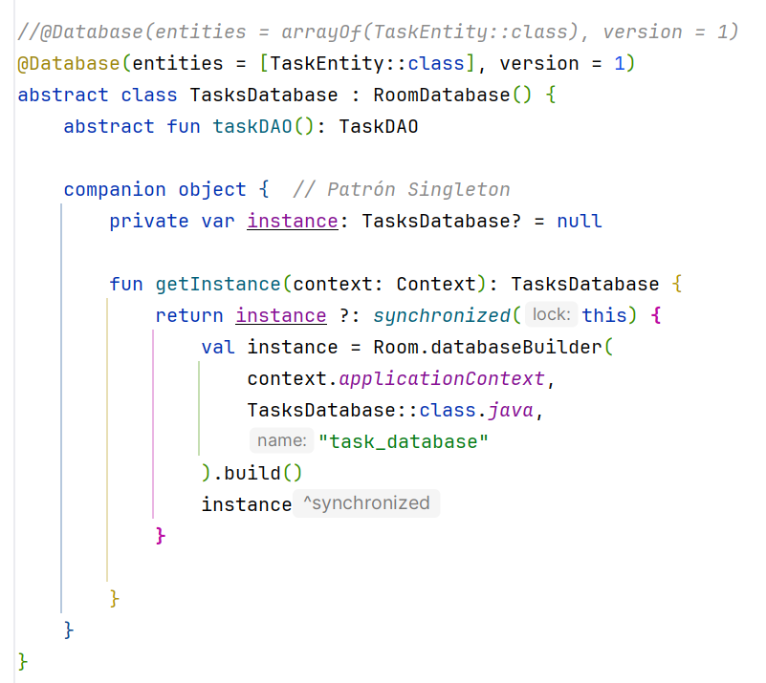
10.- Gestor de tareas – Base de datos
La base de datos se debe definir con una clase abstracta que extienda de RoomDatabase en la que se definirá la configuración de la base de datos y se obtendrá el acceso a la base de datos, en caso de no existir aún la base de datos también la creará.
En el caso de estudio la base de datos se declara en la clase abstracta TasksDatabase:

Slide 31
10.- Gestor de tareas – Base de datos
Con la notación de Room se indica:
@Database: mediante un array se indican todas las entidades asociadas a la base de datos. Se puede usar la notación [ ] o la función arrayOf().
La función getInstance necesita del contexto de la aplicación y en al llamada al método databaseBuilder se debe indicar el nombre de la base de datos. En el caso de estudio será "tasks-db".

Slide 32
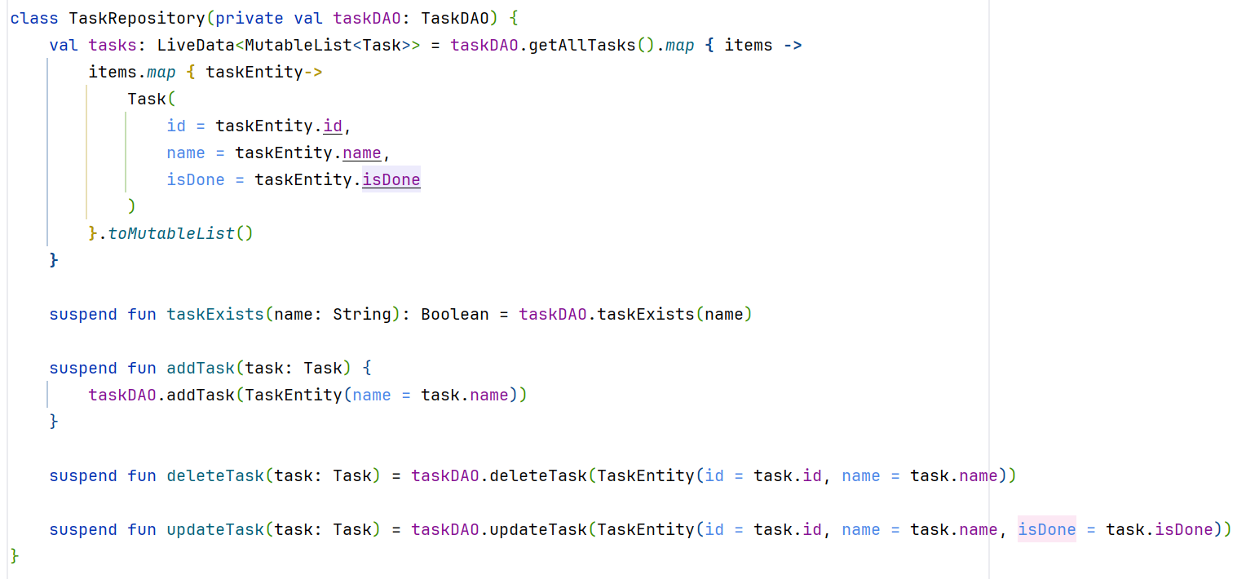
11.- Gestor de tareas – Repositorio
El repositorio se encarga de:
Decidir si los datos se obtienen de manera local o de una API (incluso de mantenerlos sincronizados).
Convertir los datos entre el modelo de datos de la interfaz (domain) y el de le base de datos (Entity).
El repositorio debe recibir una instancia del DAO para realizar las acciones y debe implementar las mismas acciones que se permiten en el DAO. En el caso de estudio se declara en la clase TaskRepository:

Slide 33
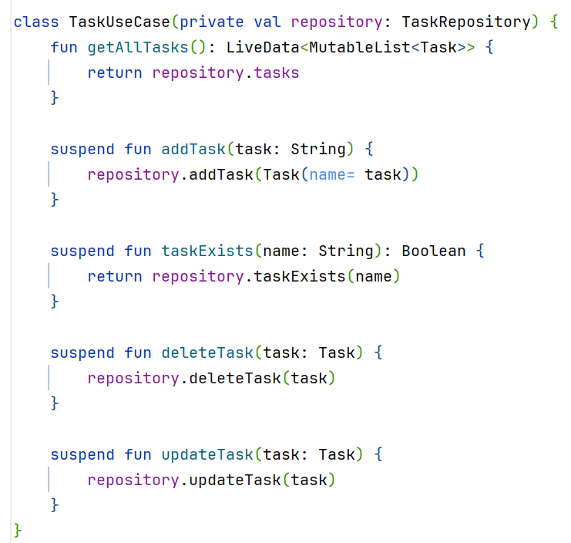
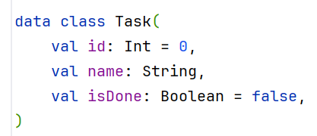
12.- Gestor de tareas – Dominio
El modelo es la representación de los datos que se utiliza en la interfaz gráfica, se declara en la clase Task.
Los casos de uso se encargan de enlazar el modelo con las acciones que se pueden realizar en la BBDD añadiendo la lógica de negocio necesaria como puede ser la validación de datos antes de insertar datos en la BBDD, se declara en la clase TaskUseCase.

Slide 34
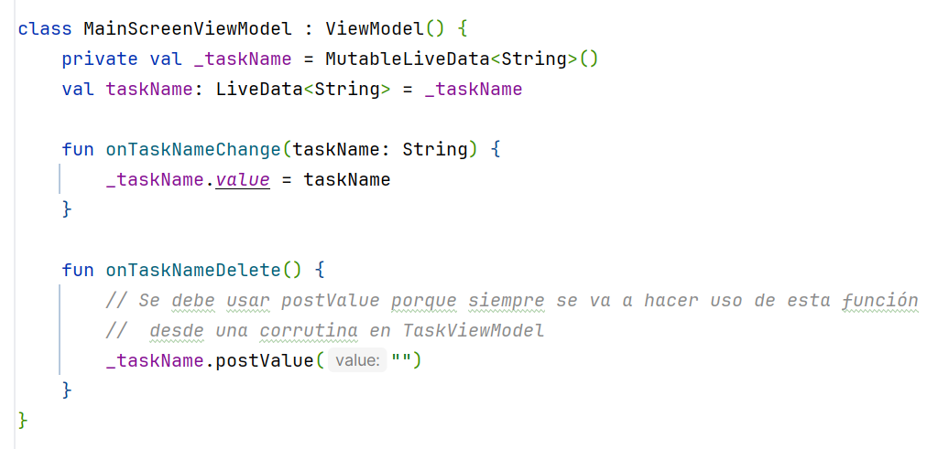
11.- Gestor de tareas – ViewModel
Se definirán dos ViewModel, el primero se utilizará mantener los estados de MainScreen y se definirá en el archivo MainScreenViewModel.kt.

Slide 35
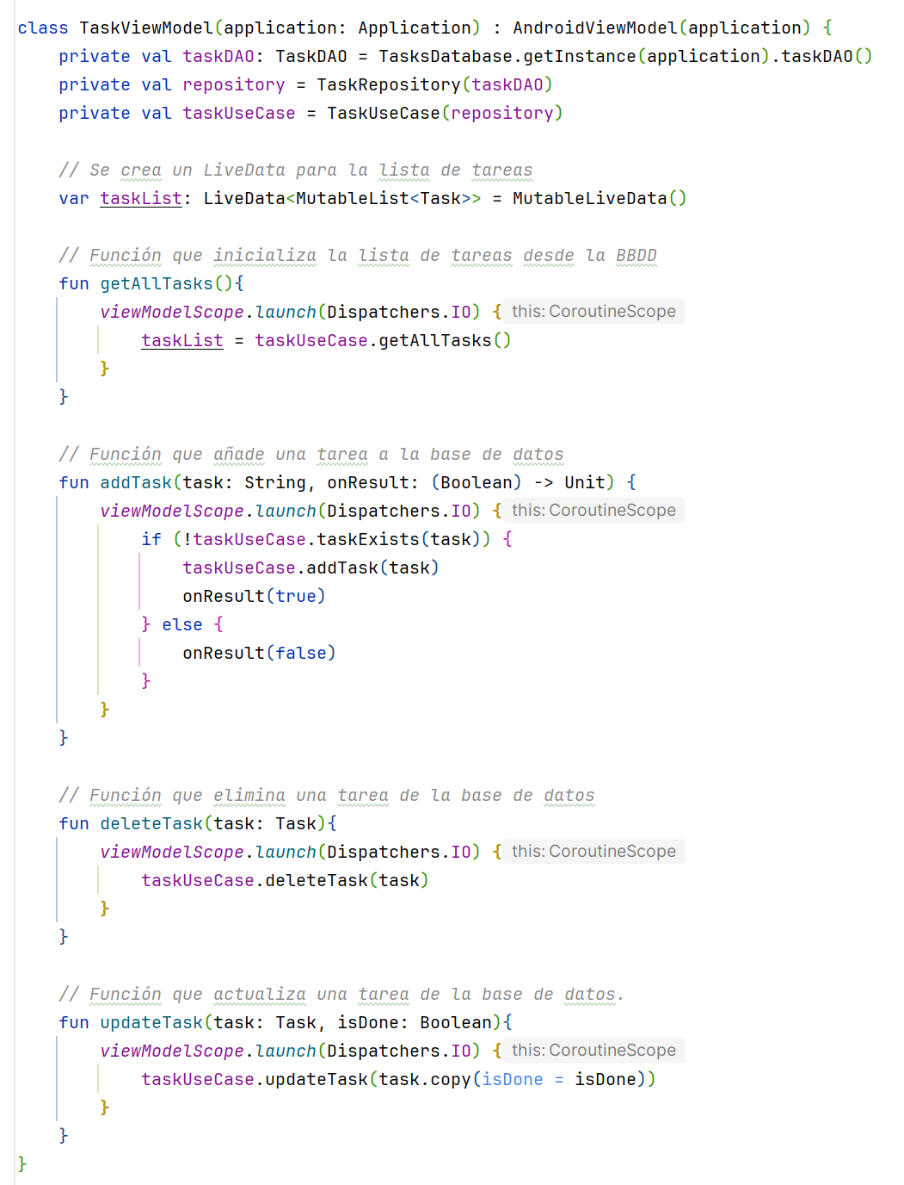
13.- Gestor de tareas – ViewModel
El segundo se utilizará para los accesos la base de datos y se definirá en el archivo TasksViewModel.kt:
Debe extender a AndroidViewModel porque se necesita el contexto para el acceso a la base de datos.
Mediante TaskDatabase se obtiene la instancia a la base de datos y con ella una instancia a TaskDAO.
Mediante el DAO se obtiene el repositorio.
Mediante el repositorio se inicializa el Caso de uso.
Estas tres acciones no son recomendables debido a que generan un alto acoplamiento aplicación. Para solucionarlo se deben utilizar flujos (Flow) para mantener los datos en lugar de LiveData y la inyección de dependencias (Dagger Hilt), pero estos conceptos son muy avanzados para la finalidad del curso.

Slide 36
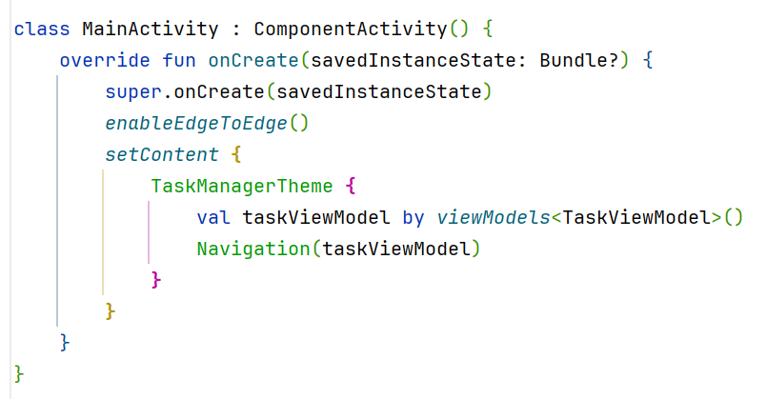
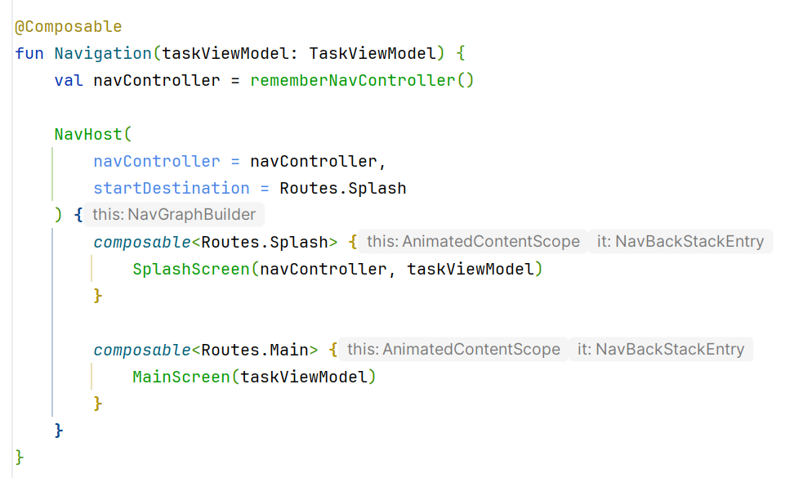
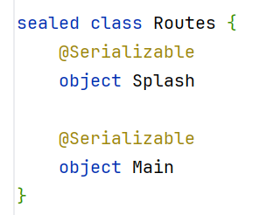
14.- Gestor de tareas – MainActivity y navevación
En MainActivity se debe definir el taskViewModel para poder compartirlo entre la SplashScreen (durante ella se cargarán inicialmente los datos) y la MainScreen (gestión de las tareas).

Slide 37
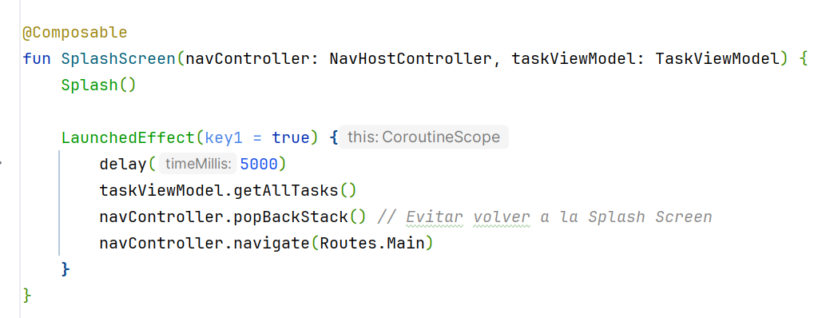
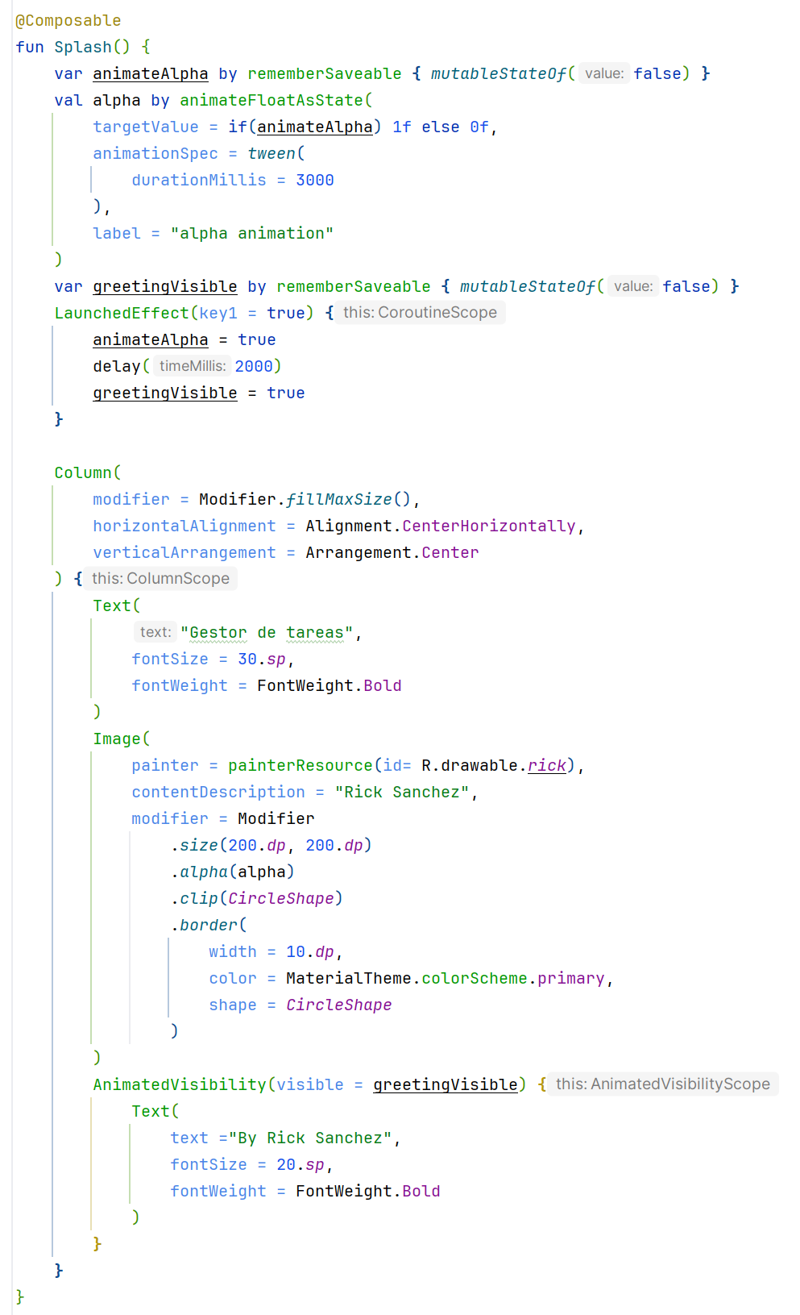
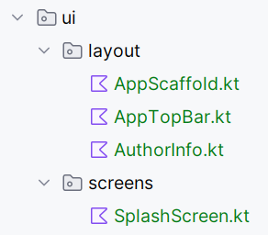
15.- Gestor de tareas – Splash Screen
La Splash Screen es el primer destino de la navegación, en ella se utiliza taskViewModel para obtener la lista de tareas de la BBDD.

Slide 38
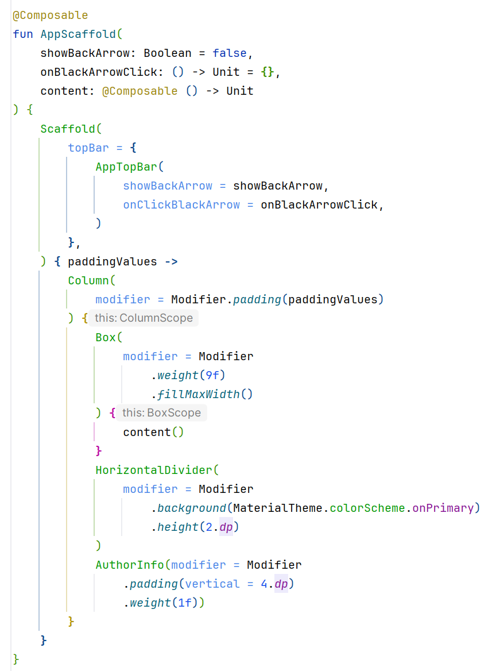
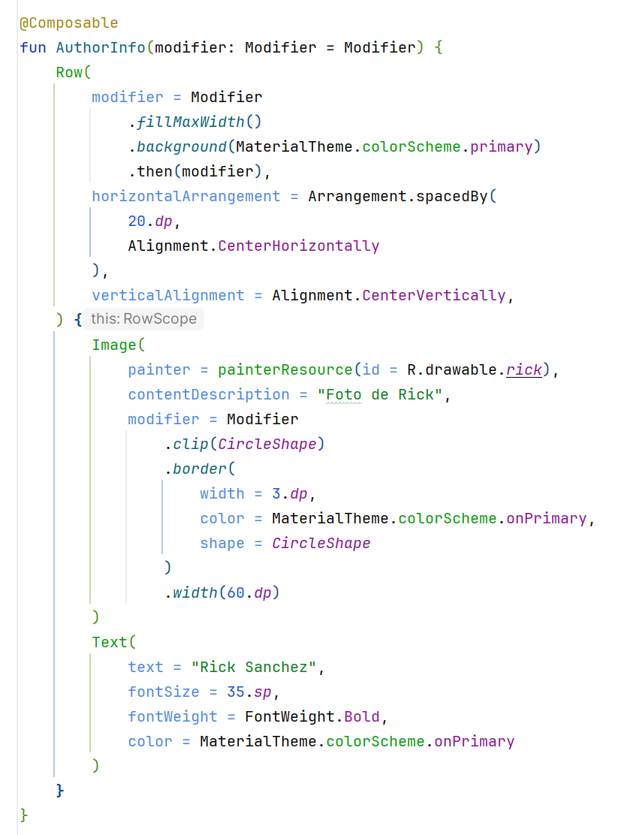
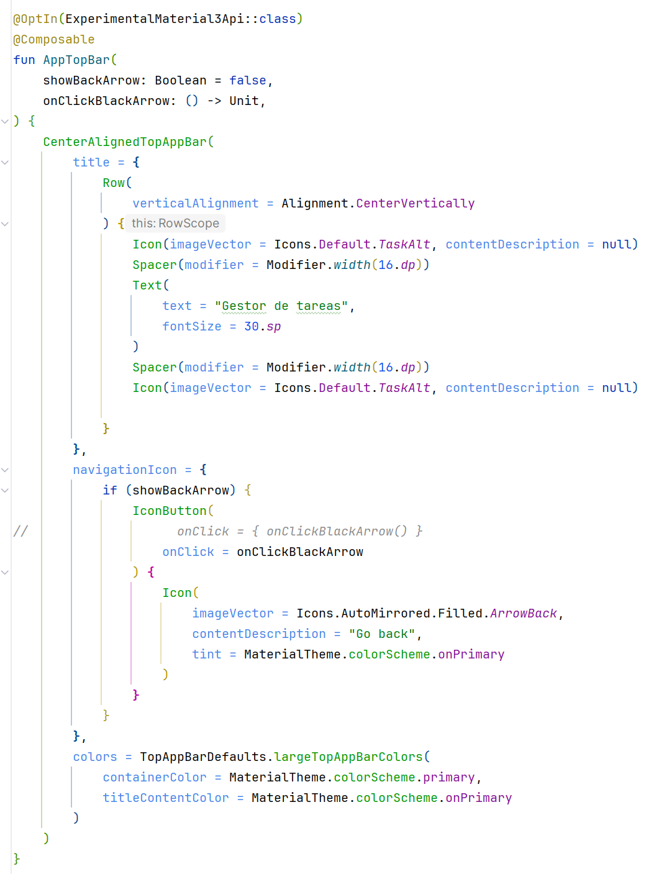
16.- Gestor de tareas – Componentes Comunes

Slide 39
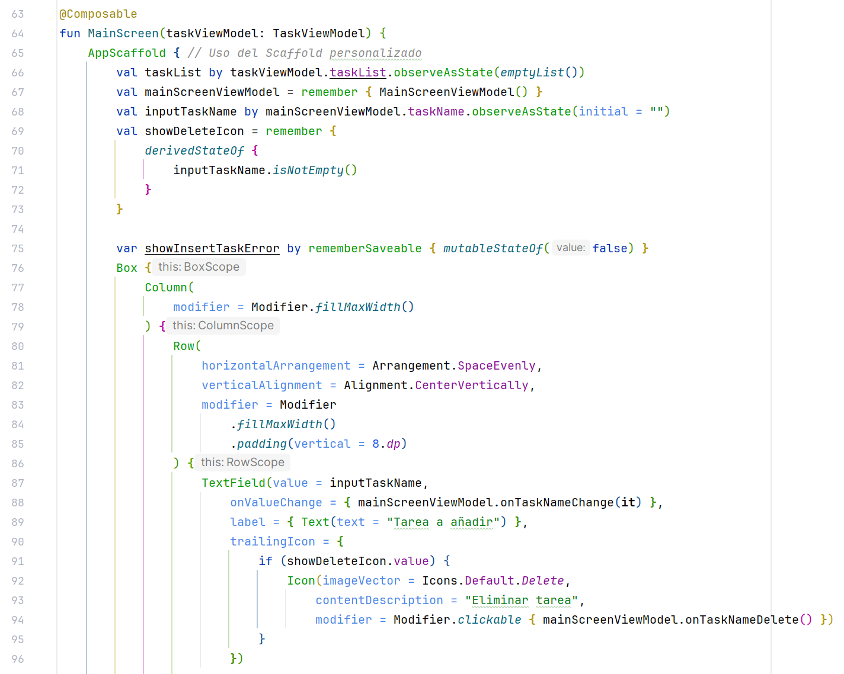
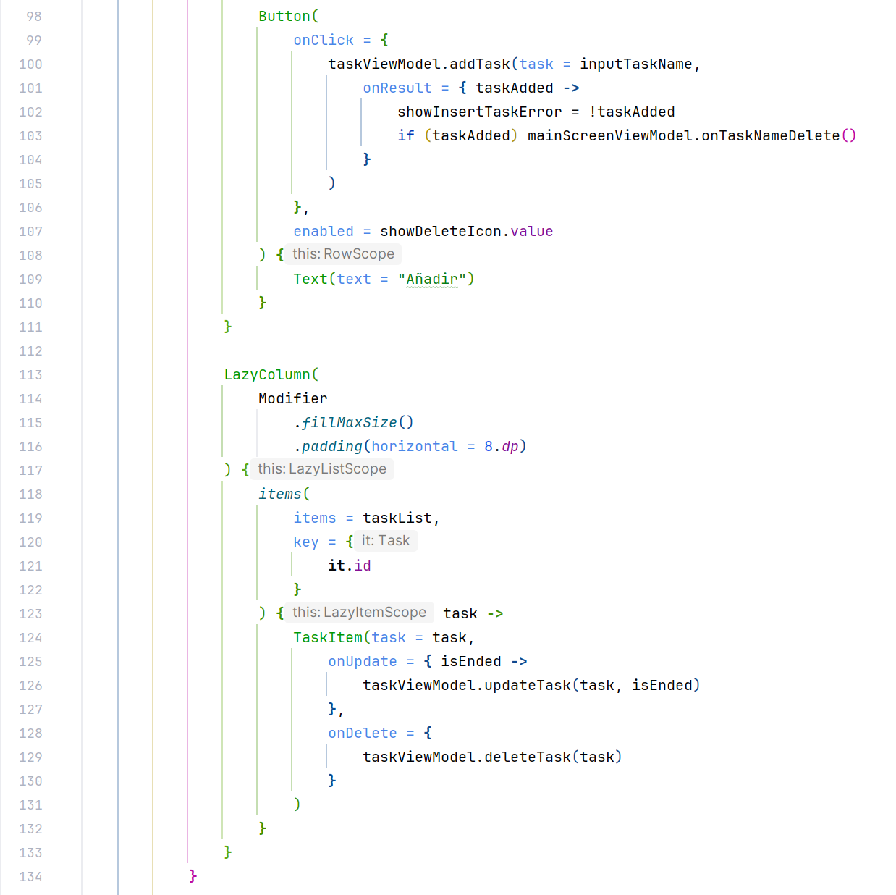
17.- Gestor de tareas – MainScreen
Pantalla principal de la aplicación donde se gestionan todas las tareas.

Slide 40
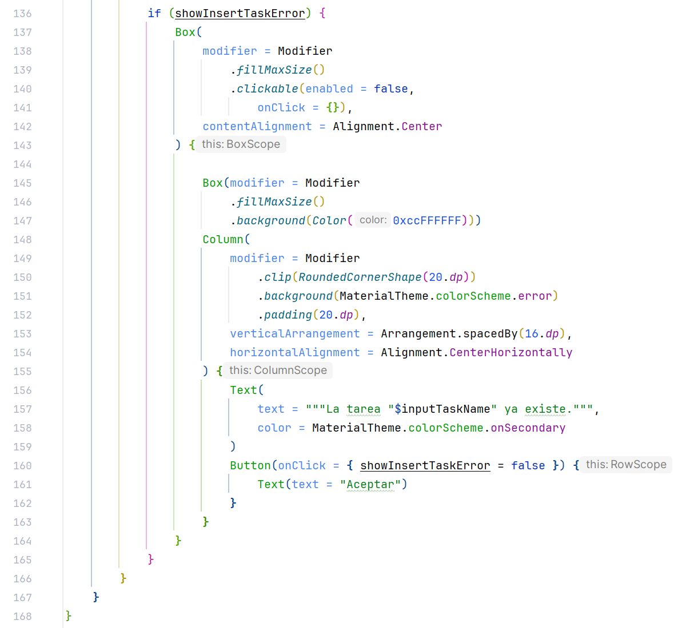
16.- Gestor de tareas – MainScreen
Pantalla principal de la aplicación donde se gestionan todas las tareas.

Slide 41
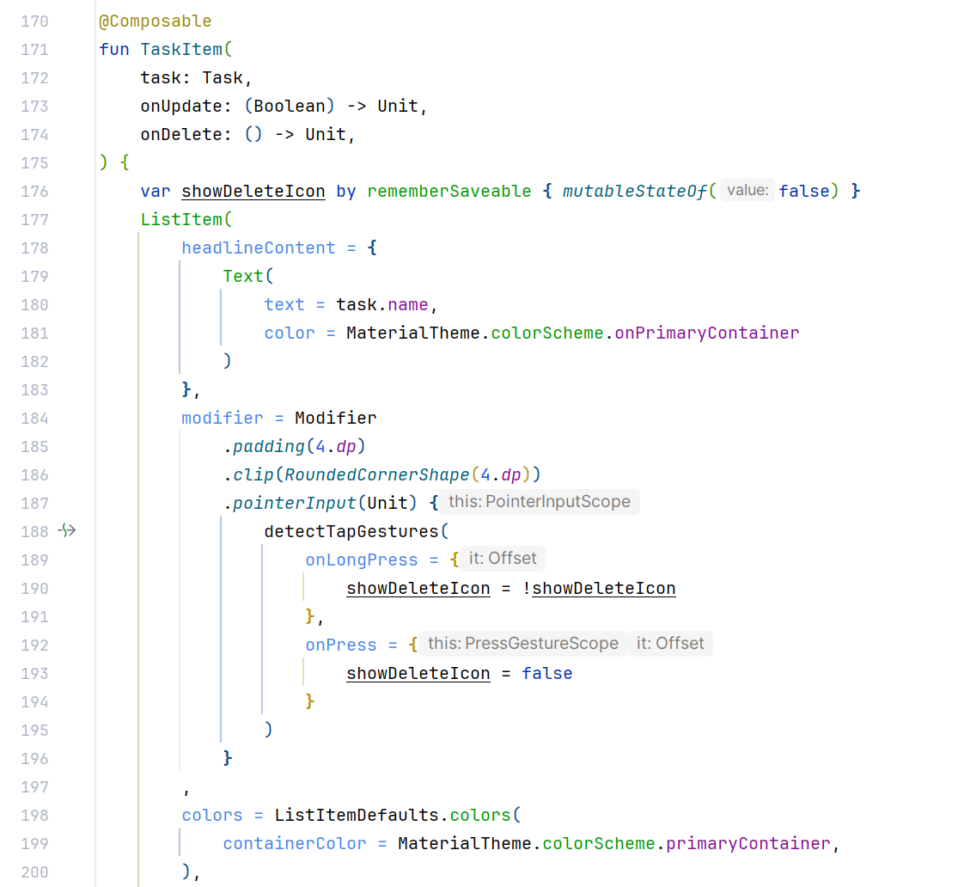
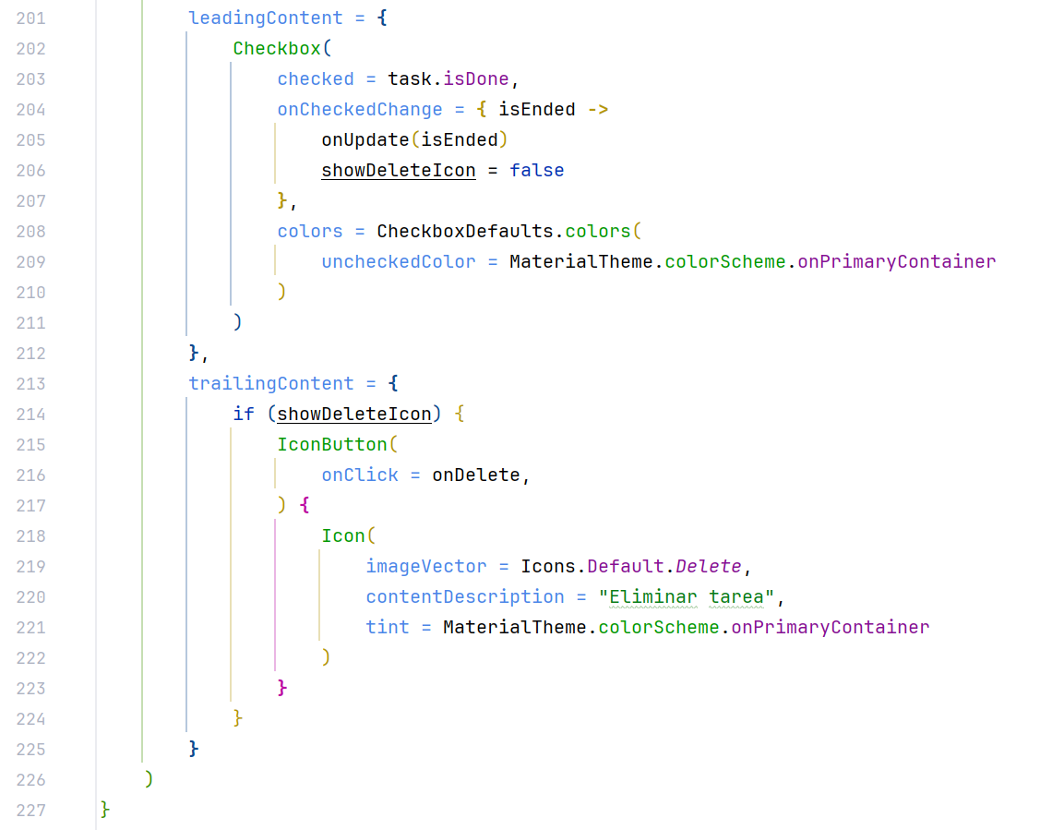
16.- Gestor de tareas – MainScreen
Pantalla principal de la aplicación donde se gestionan todas las tareas.

Slide 42
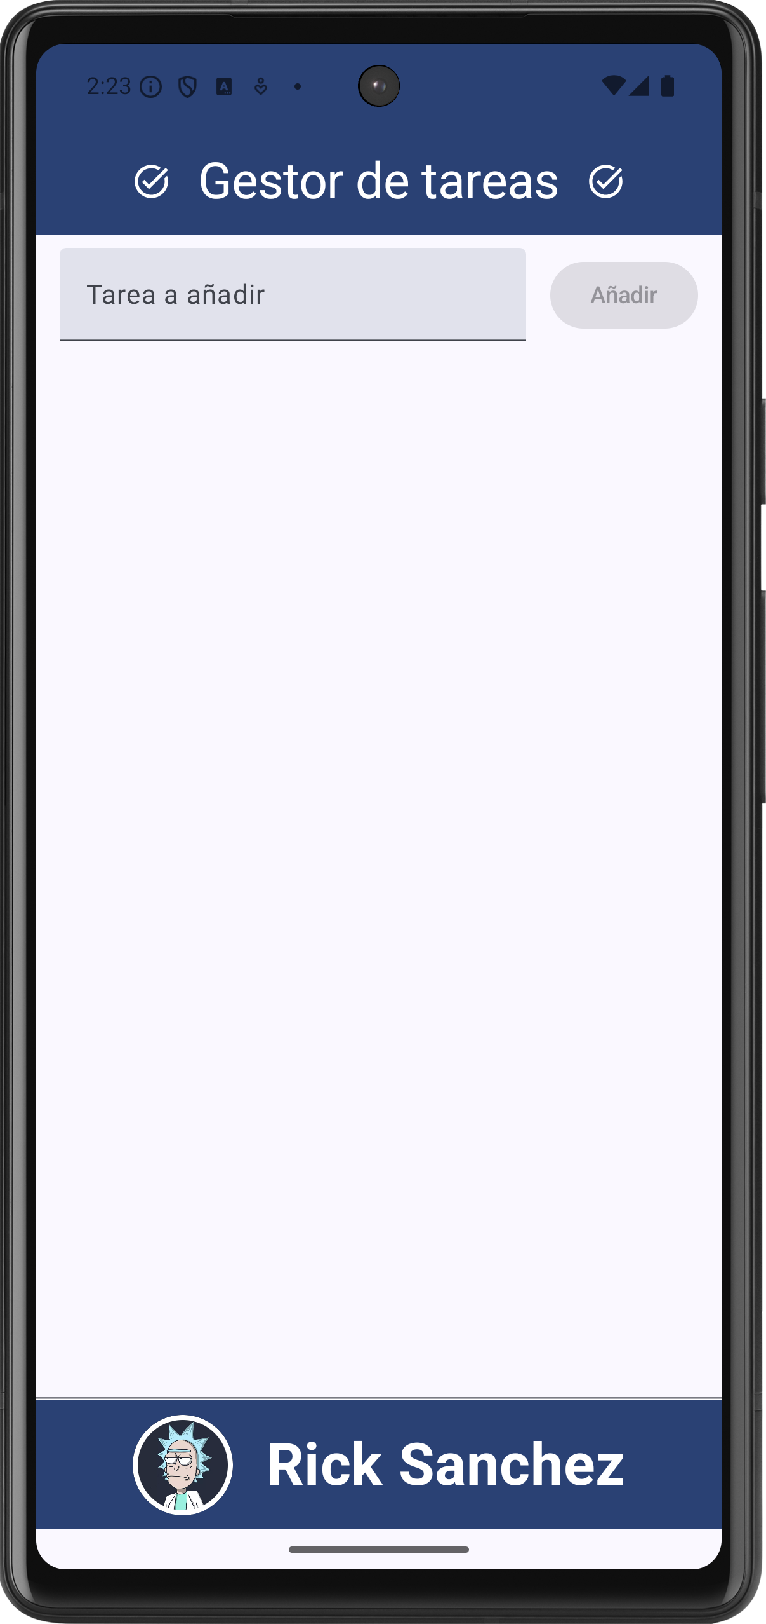
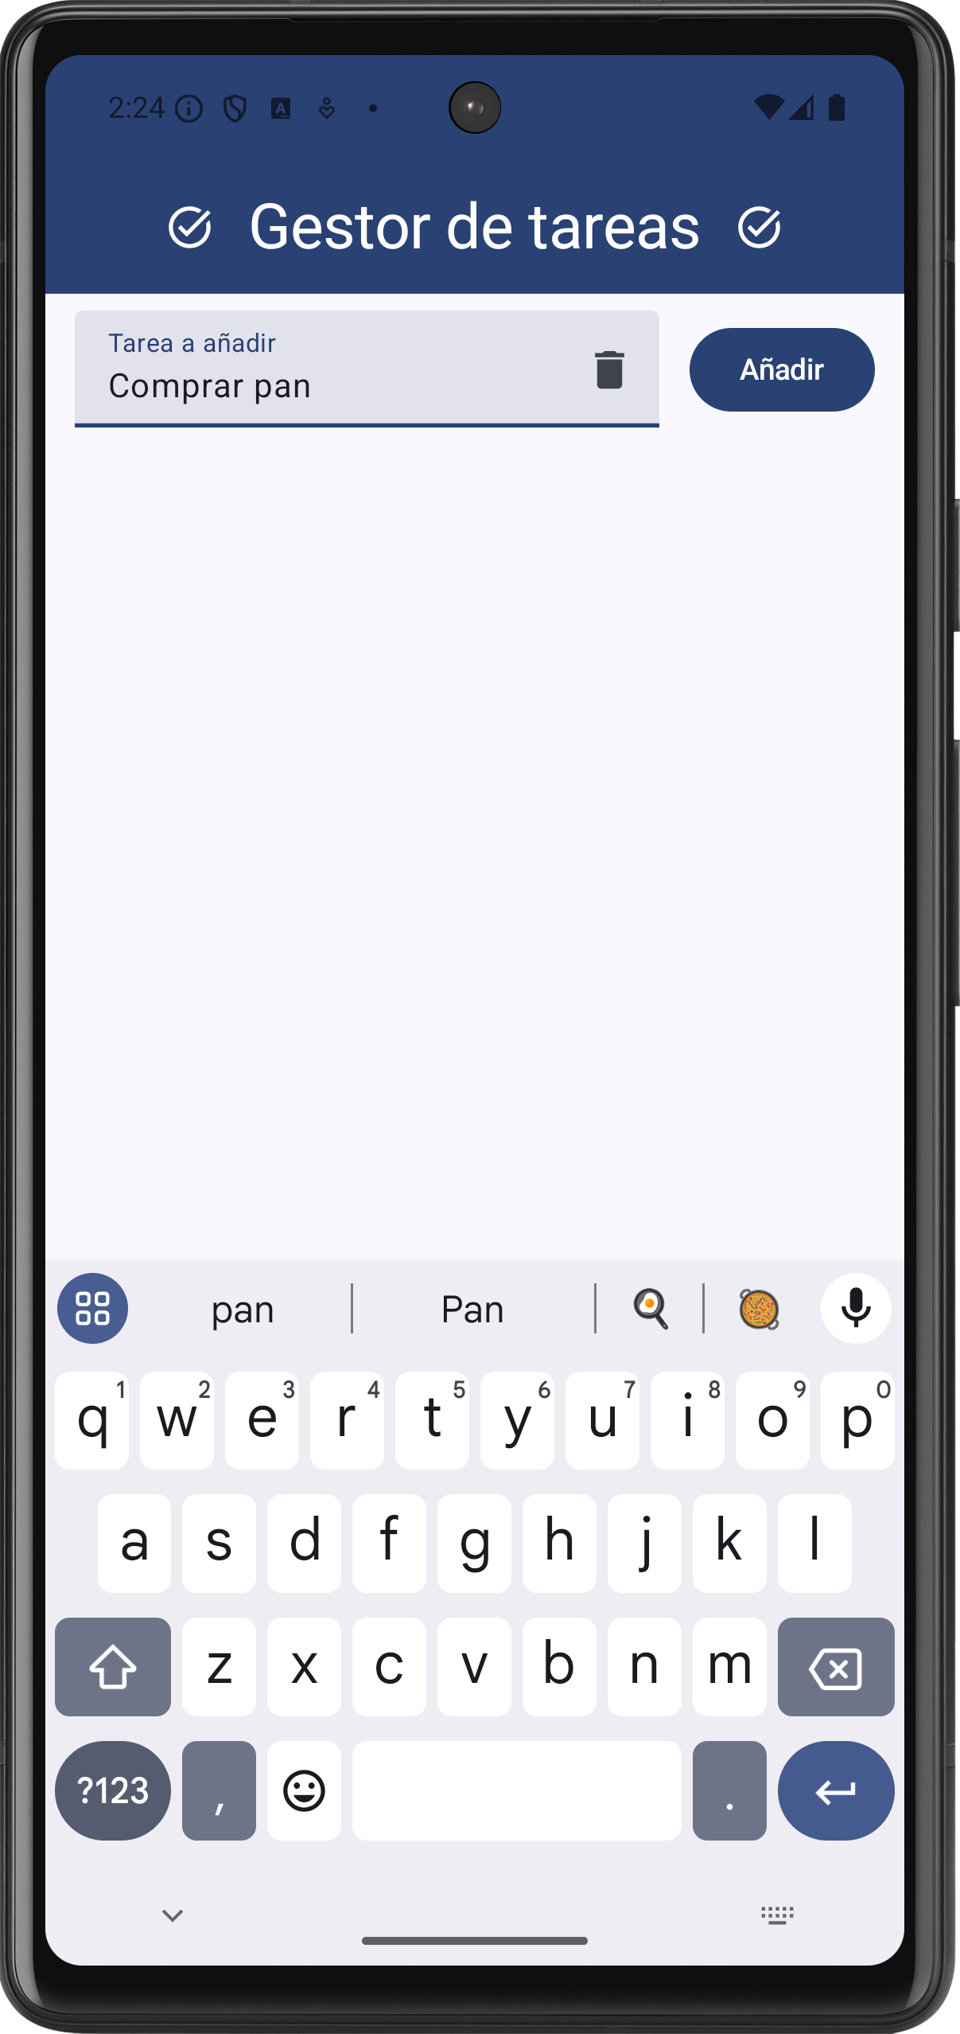
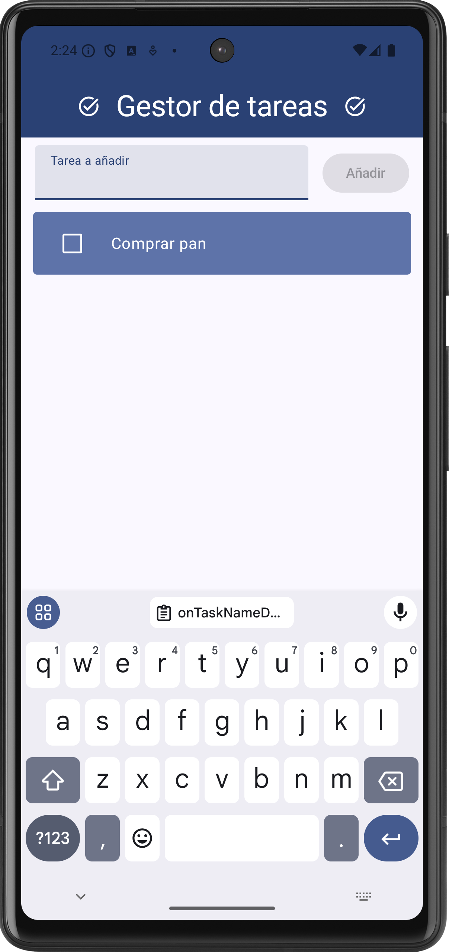
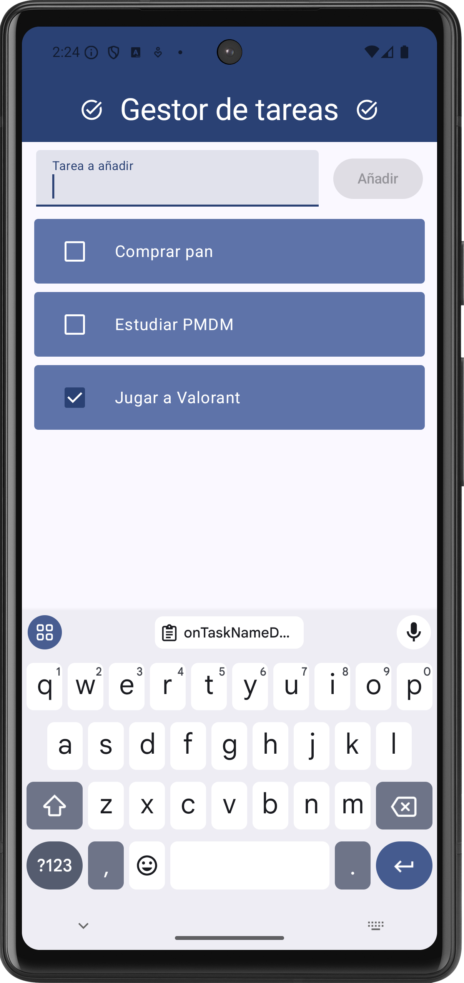
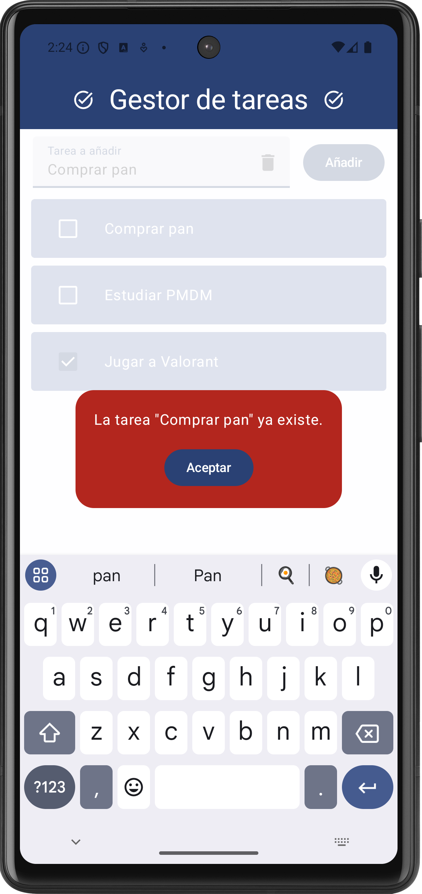
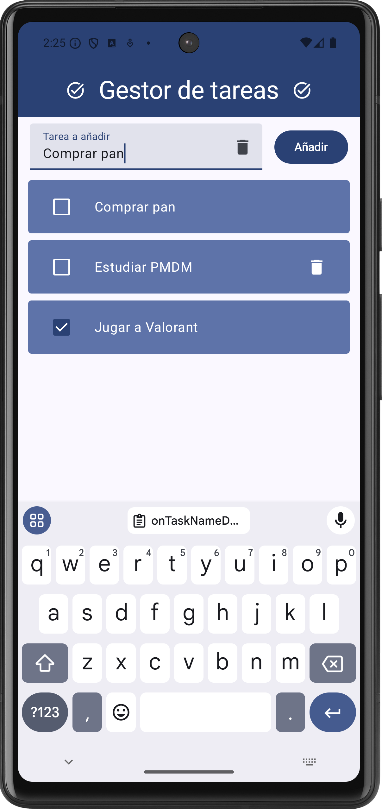
17.- Gestor de tareas – Demo

Slide 43
Práctica
Actividad 2
Gestor de tareas.

